Slide 1

Bibliotecas vecinales
Buildings with libraries
Biblioteche condominiali
Fabio Venuda

Slide 2
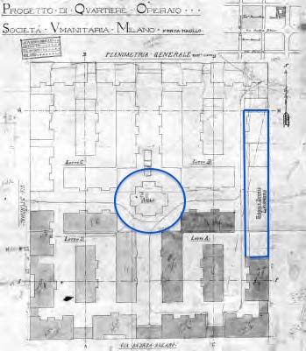

1905 – Giovanni Broglio progetta il quartiere Solari
servizi comuni:
lavanderia
bagni e docce per donne e uomini
biblioteca
sala lettura
luogo per ritrovo e allattamento artificiale
con
Biblioteca popolare
Università popolare
Casa dei Bambini (1908)

Slide 3
1905 - il progetto del quartiere Solari
Condizioni abitative
  abitazioni malsane, talvolta ributtanti ... sprovviste di acqua servizi igienici e fognature, umide e prive di aria e luce ...
Società Umanitaria
  “aiutare i diseredati, senza distinzione, a rilevarsi da sé medesimi, procurando loro appoggio, lavoro e istruzione”
Con la biblioteca, l’università popolare e la casa dei bambini
  persegue “l’elevamento intellettuale e morale dei lavoratori”
(Quando l'Umanitaria era in via Solari. 1906, Il primo quartiere operaio, a cura dell’ARCHIVIO STORICO DELLA SOCIETà UMANITARIA, Milano, Raccolto edizioni, 2006)

Slide 4
Oggi: Condizioni differenti
Nascono dagli stessi abitanti per bisogni differenti
  voglia di comunità
  carenze del sistema bibliotecario territoriale

Slide 5

La ricerca nella letteratura
Ricerca condotta in collaborazione con colleghi di altri Paesi
Nelle banche dati bibliografiche
  ambito biblioteconomico, pedagogico, sociologico ed economico
  non appare alcun lavoro di ricerca su questa tematica
In Rete, solo
  notizie pubblicate su giornali: NYT e altri online journal
  siti web o pagine di social media delle poche realtà esistenti

Slide 6
La ricerca nella letteratura
nessuno studio specifico
un fenomeno troppo recente
un fenomeno marginale, localizzato
un fenomeno esistente, diffuso, vissuto in modo naturale nelle comunità in cui si sviluppa

Slide 7



Biblioteche condominiali
Stati Uniti d’America –Buildings with libraries
  The New York Times
  contatti diretti negli States
  Spagna - Bibliotecas Vecinal o de Comunidad
  siti web delle biblioteche
  contatti diretti in Spagna
Italia – Biblioteche condominiali
  via Rembrandt 12 e via Solari
  biblioteca condominiale Roma
  progetto SocialBook

Slide 8

USA, fonti: NYTimes e contatti diretti
Buildings with libraries
NYT: la biblioteca
spazio comune a basso costo che attrae i compratori, anacronistico
in tempo di e-book
mrs. Schnurnberger: la biblioteca
dice che è più di un edificio, è una comunità di persone che leggono
anziani e coppie senza figli, di sera o week end, in biblioteca leggono e sorseggiano vino davanti al caminetto
un luogo tranquillo, estensione che amplia i m², per feste, riunioni
Amenities: spazi e servizi comuni

Slide 9

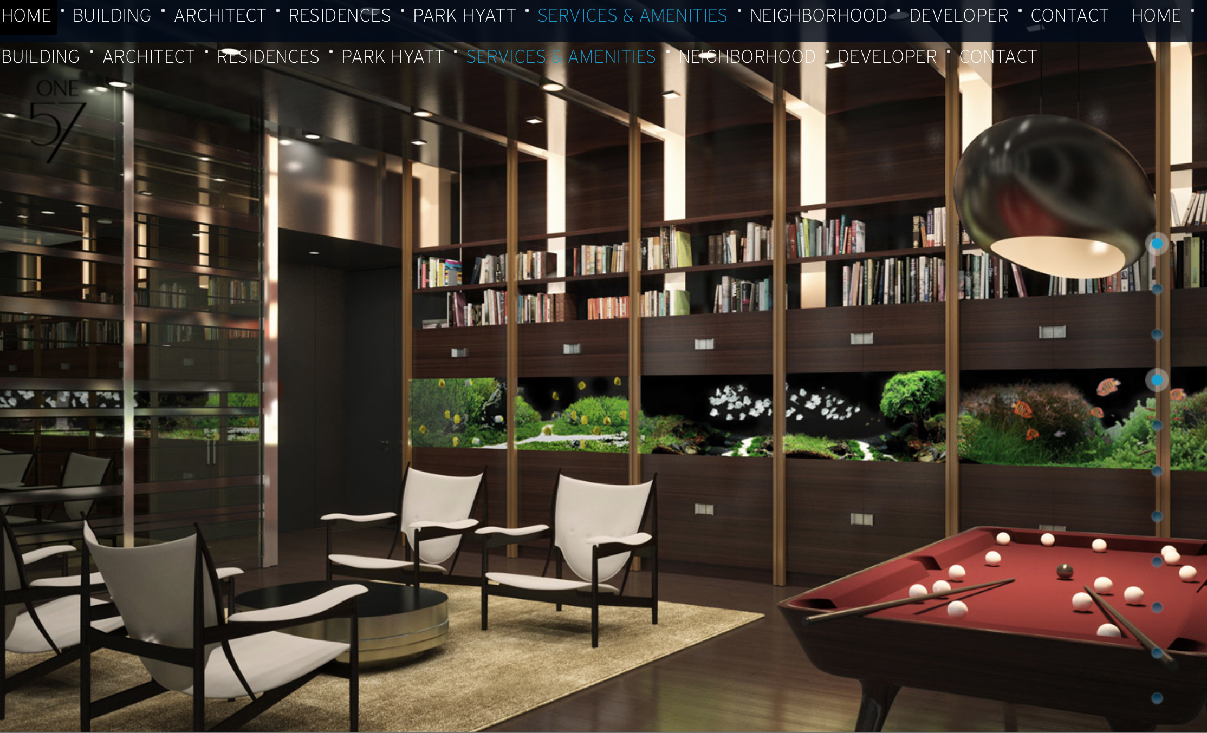
Buildings with libraries
“la biblioteca può essere un segno di lusso e agiatezza come avere il 4. figlio”
  Roy Kim vice presidente della Extell, proprietaria dello One57
l’edificio
la biblioteca
raccolte e gestione del tutto o in parte a cura del costruttore o del proprietario

Slide 10
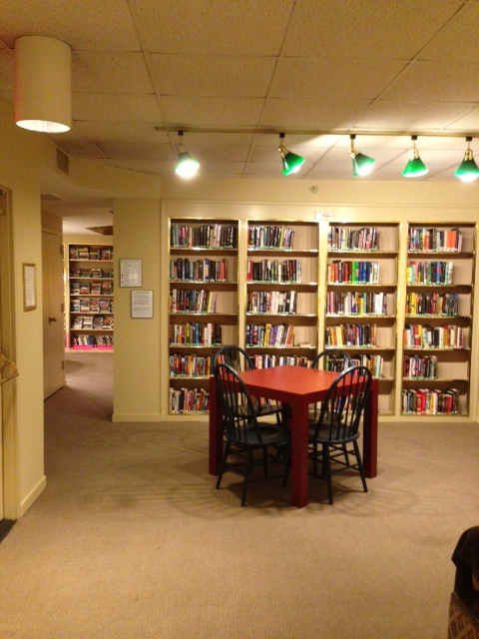
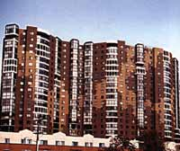
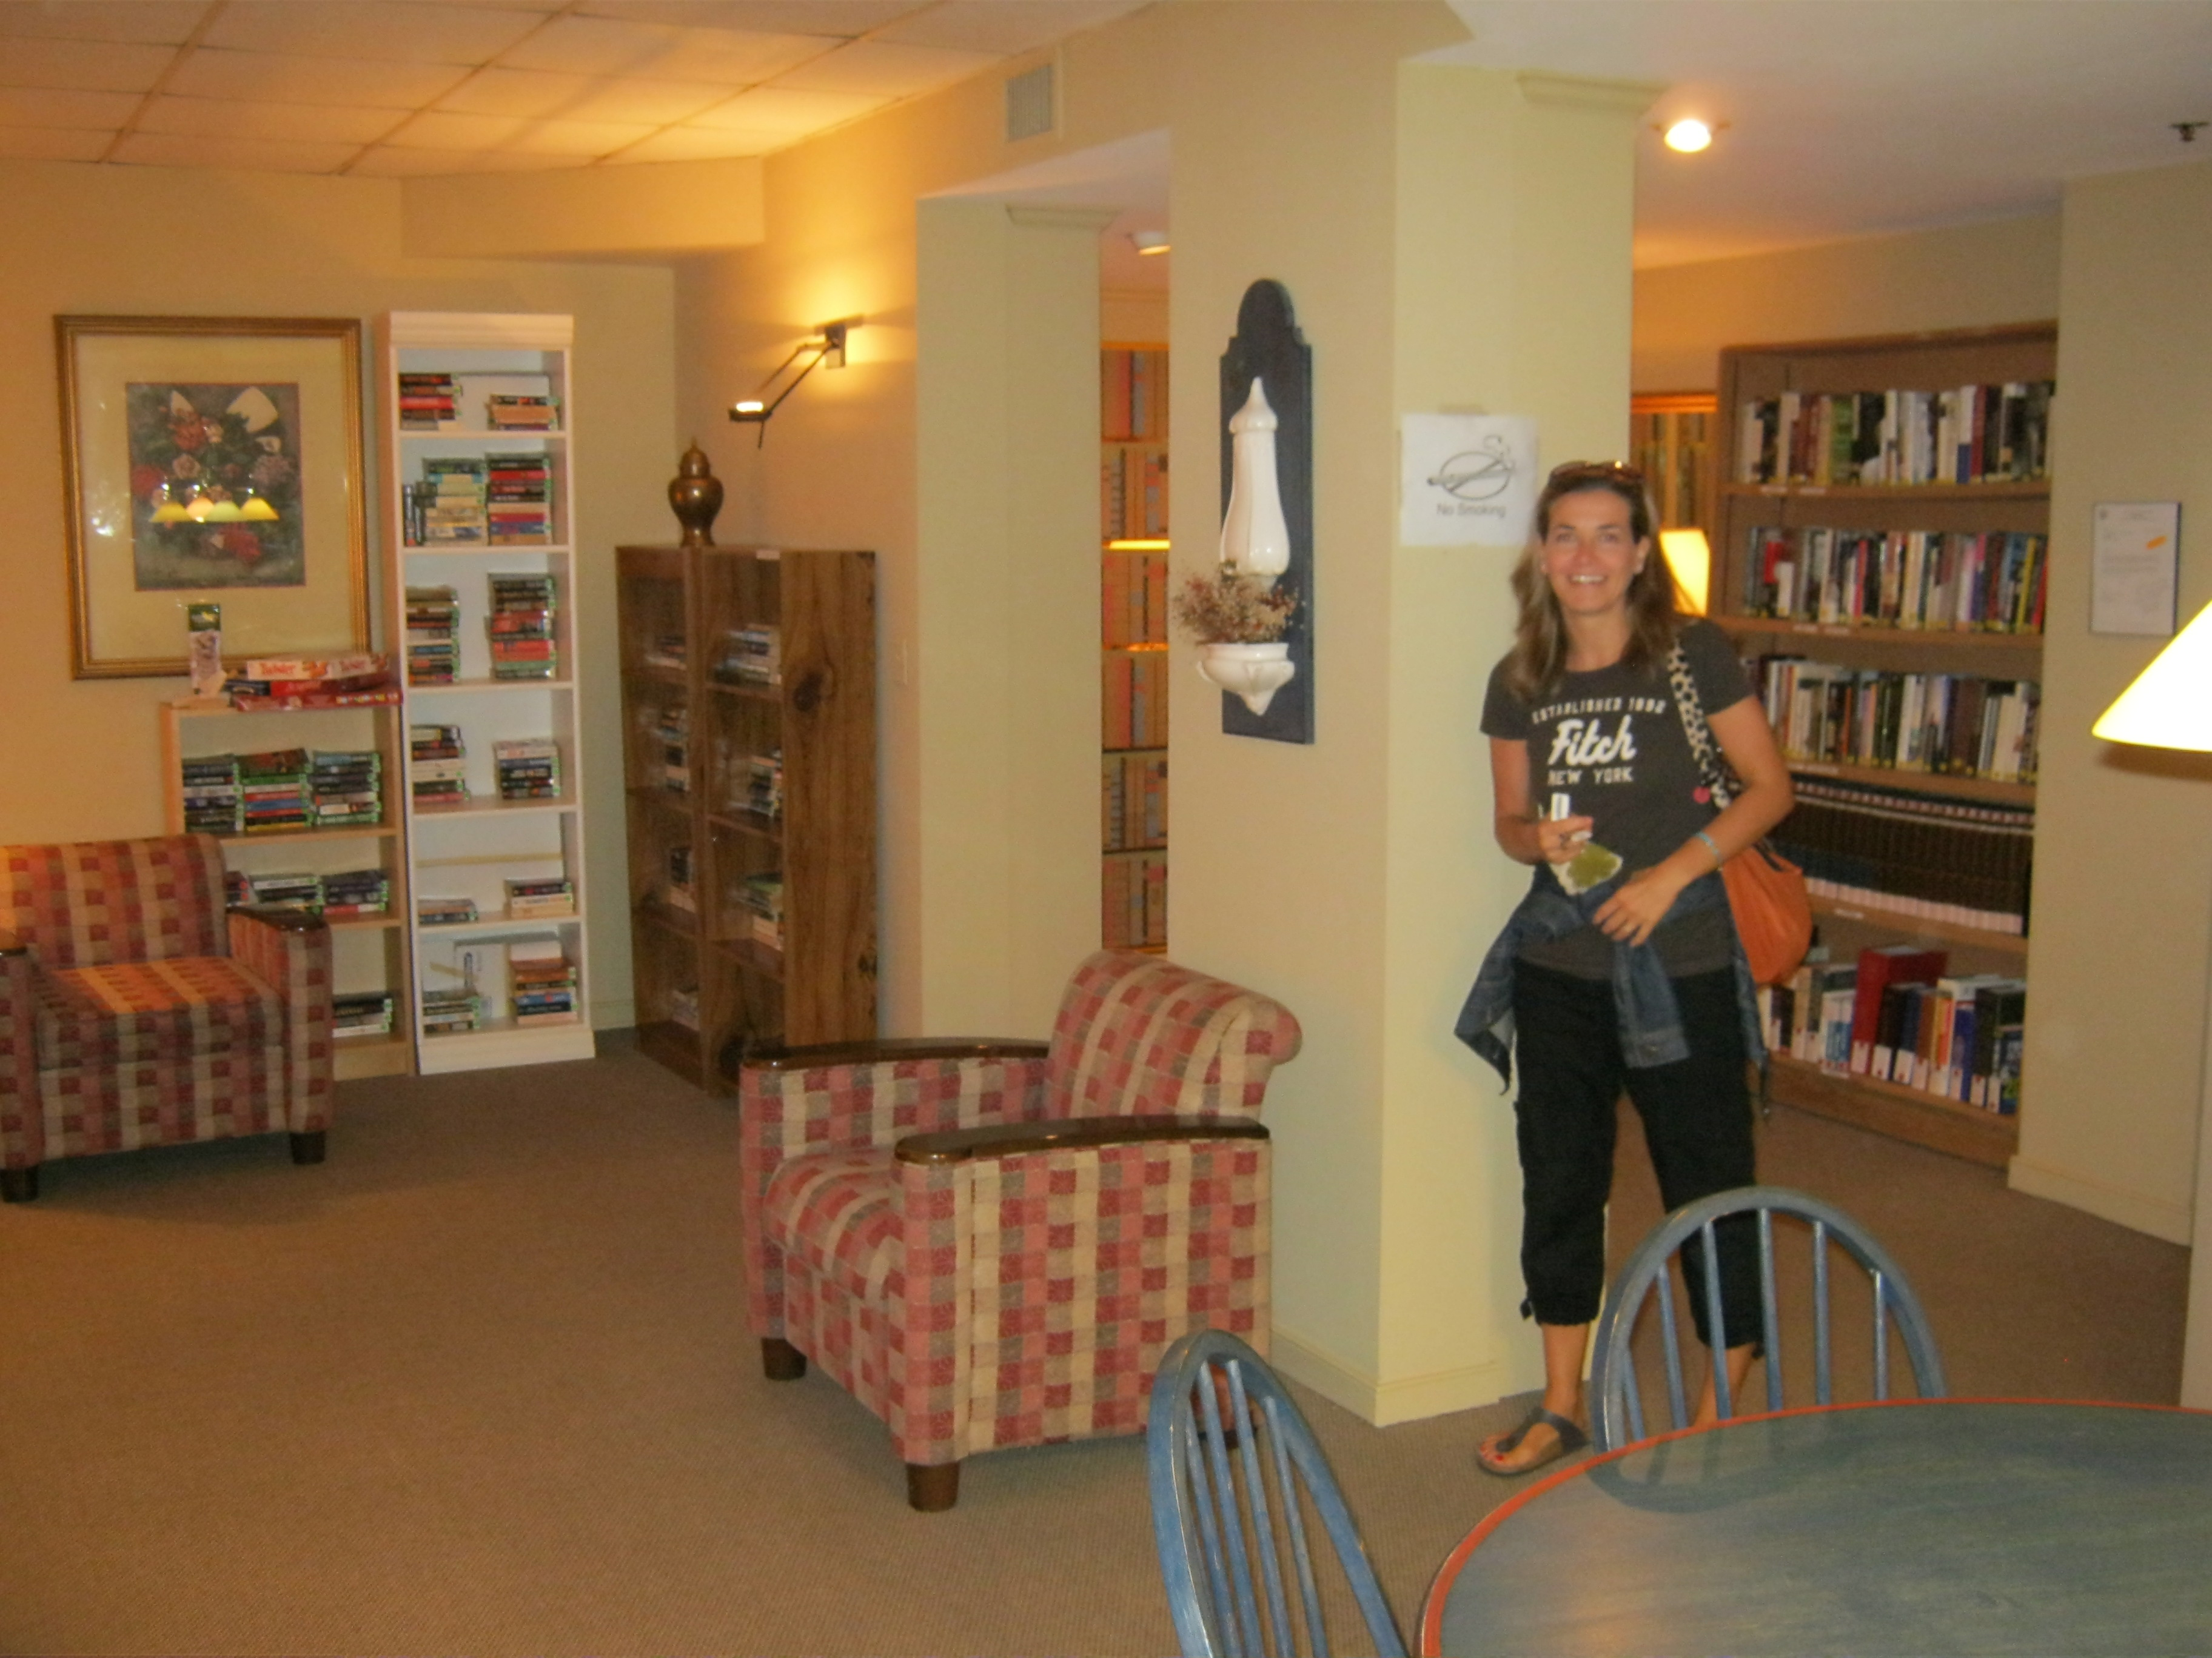
Buildings with libraries
Condominium = piccolo paese
piscina, tennis, salone per feste con cucina, meeting r.
negozio alimentari, tintoria, parrucchiere e
biblioteca
Belvedere – Arlington – Virginia
libri e gestione a cura dei residenti

Slide 11
Bibliotecas Vecinal
1ª biblioteca autogestionada por los vecinos
  Calle Palencia 45 Barcelona
  2008
  da libri abbandonati all’idea di una biblioteca
  stanza comune all’ingresso del condominio
  inizio 500 libri ora 2000
  elenco cartaceo dei libri
  ogni vicino ha chiave della biblioteca, prende e registra il prestito
  migliorati i rapporti interpersonali
  ampliare l’offerta con scambio di cose necessarie
  video http://www.bancocomun.org/capsulas/93/

Slide 12
bibliotecas de las “Asociaciónes de Vecinos”
Asociación de Vecinos
organizzazione delle persone che vivono in una comunità
  quartiere, villaggio o altra forma di raggruppamento urbano
  legalmente riconosciute come istituzione per partecipare alla vita pubblica e il raggiungimento di obiettivi comuni
  per ottenere lo sviluppo e il miglioramento della qualità della vita della comunità in tutti i settori:
    la pianificazione urbana, l'istruzione, la mobilità, la salute, l'ambiente, la libertà sociale, e così via.
  Spesso hanno una dimensione parrocchiale e fanno riferimento alla parrocchia anche per gli spazi

Slide 13
bibliotecas de las “Asociaciónes de Vecinos”
Parque Goya (Saragozza) – 2013
Santa Tomas de Granda (Gijon) – 2011
La Voz, barrio de La Florida (Alicante) – 2011
Valdorria, Leon - 2014

Slide 14

bibliotecas de las “Asociaciónes de Vecinos”
Associacion de Vecinos Parque Goya (Saragozza) - 2013
  il quartiere mancava di qualsiasi servizio culturale
  BiblioBus suppliva appena a questa carenza
  una necessità culturale che ha costretto i vicini entrare in azione
  mezza dozzina di persone completamente all'oscuro di come si sarebbe dovuta creare una biblioteca
  nei locali della parrocchia
  ca. 4000 libri donazioni di abitanti del quartiere e della città
  programma di gestione, software per la catalogazione e computer
  collocazione per genere (N AGU mal)

Slide 15

bibliotecas de las “Asociaciónes de Vecinos”
Associacion de Vecinos Santa Tomas de Granda (Gijon) – 2011
  nei locali della parrocchia de Granda
  circa 4700 volumi
  aperta il martedì dalle 20 alle 21
  Servizi
    cercare il libro nel registro (PDF online, oltre 400 pagine)
    lasciare una nota nella cassetta postale o inviare un messaggio di posta elettronica
    il libro verrà consegnato a casa

Slide 16
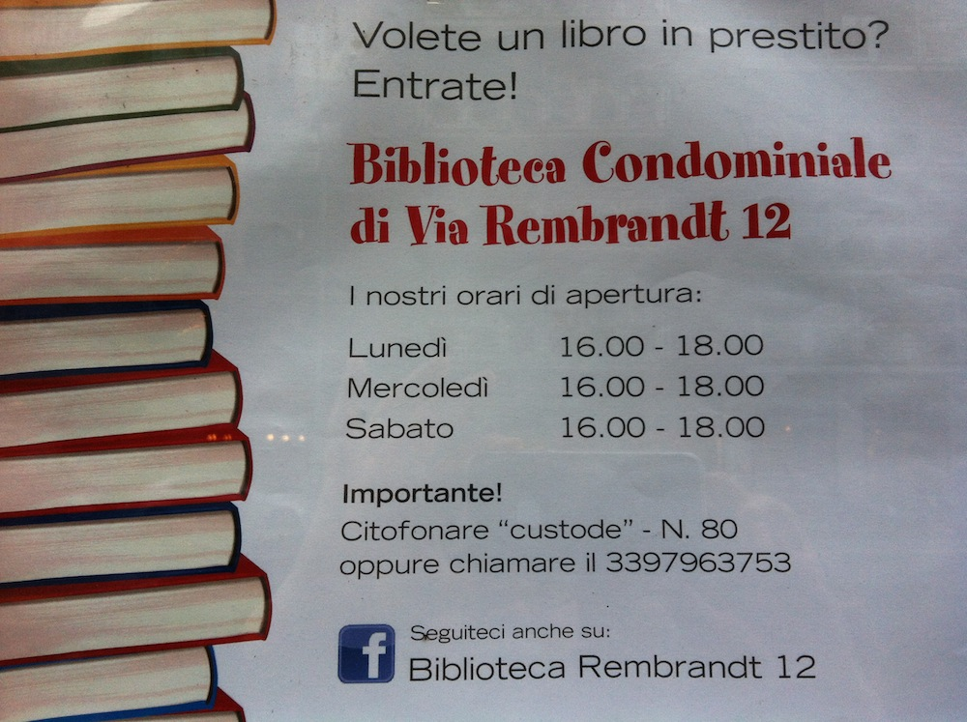
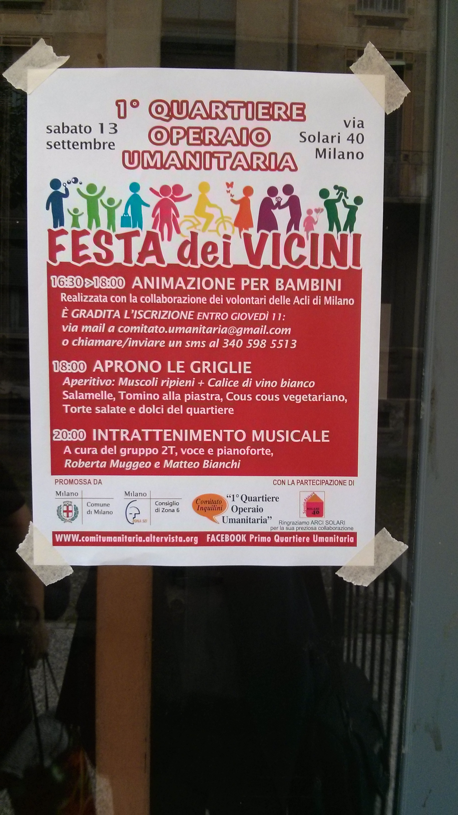
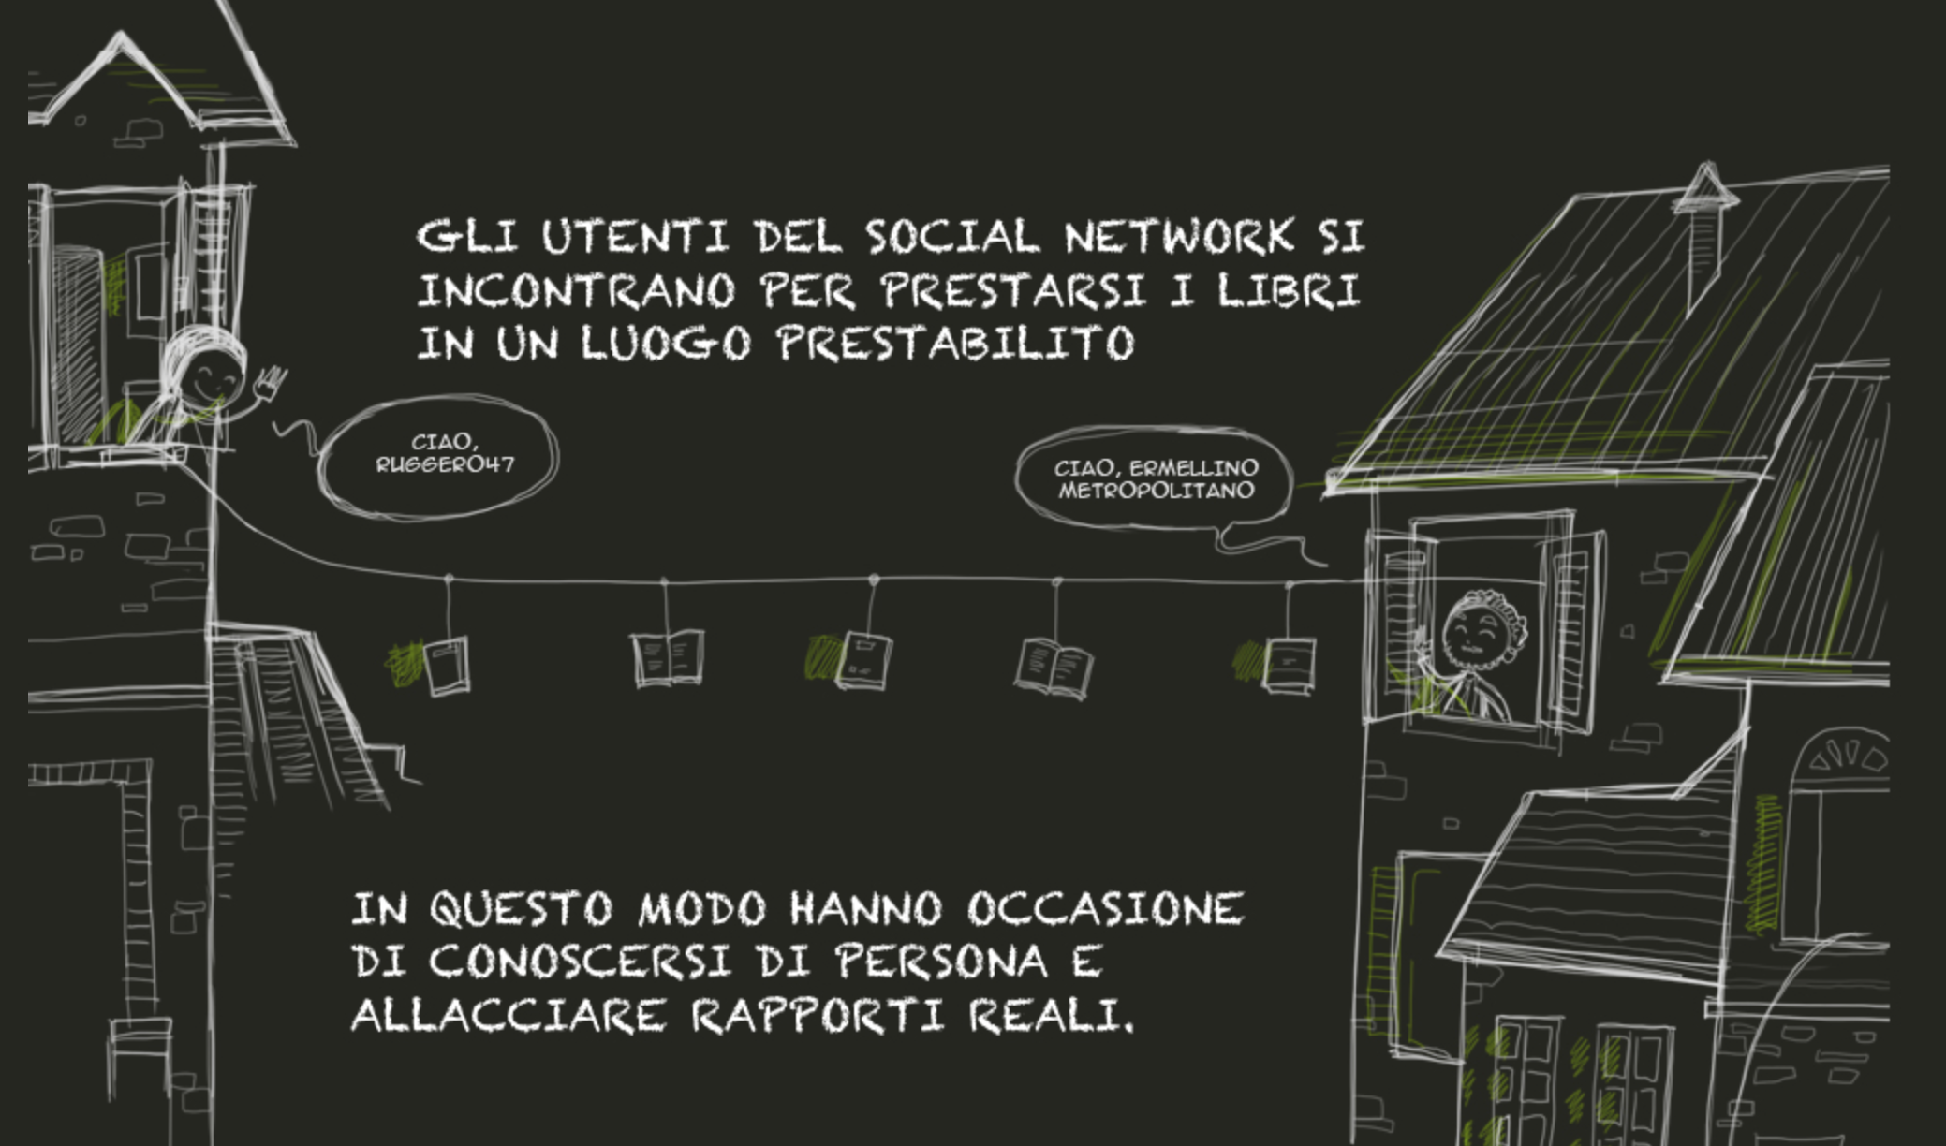
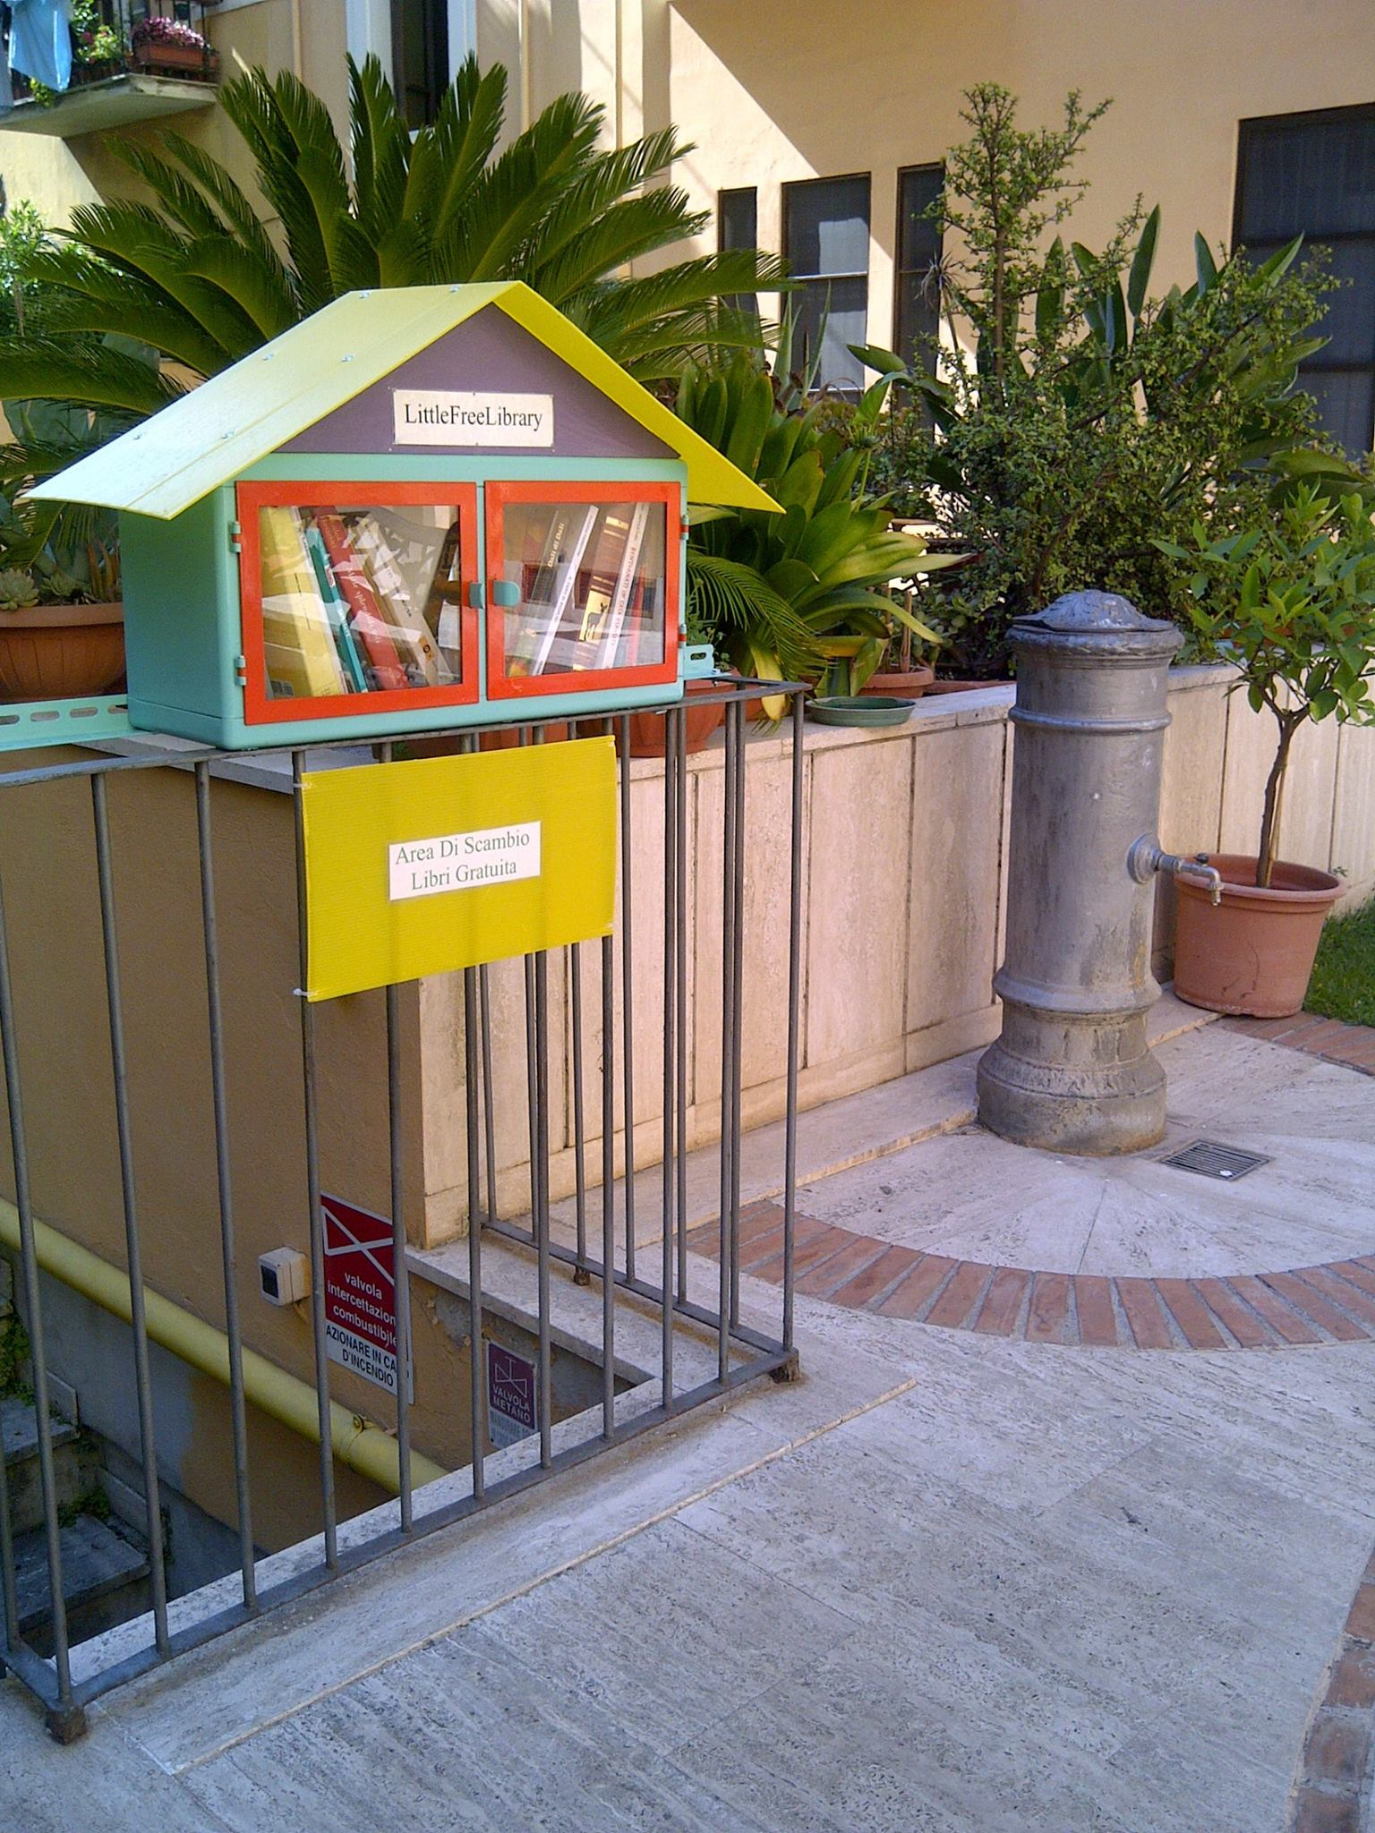
biblioteche condominiali
Milano
  via Rembrandt, 12
  via Solari, 40
  progetto SocialBook
Roma
  Il Cortile

Slide 17
Progetto Social Book
Una vera e propria biblioteca di quartiere
priva di luogo fisico
un social network di prestito di libri
una rete di biblioteche personali
per estendere la rete di conoscenze in profondità, non in ampiezza. Far incontrare i vicini, dirimpettai, abitanti del rione...
per comunicare informazioni culturali ed eventi di istituzioni
Informazioni sulla popolazione su lettura, saperi

Slide 18
caratteristiche comuni
gestite dai residenti
raccolte provenienti da biblioteche personali
  (escluse NY luxury condos)
organizzate come biblioteche personali (per genere o scaffale)
prestito affidato alla correttezza dei residenti
catalogazione utile e non standardizzata
completamente autonome
nessun rapporto con le biblioteche di pubblica lettura

Slide 19
rapporti con il sistema territoriale
mantenere inalterato lo stato
  biblioteca nata su base volontaria
  per bisogni non necessariamente culturali
  come spazio sociale per voglia di comunità
  continuerà ad esistere se non viene ricondotta al sistema
supporto da parte del sistema bib. territoriale
  riconoscimento della biblioteca come come utente privilegiato
  assorbimento risorse non utilizzate per liberare spazi
  fornitura risorse eccedenti al sistema territoriale
  non è un punto di prestito
  non surroga carenze del sistema

